Slide 4
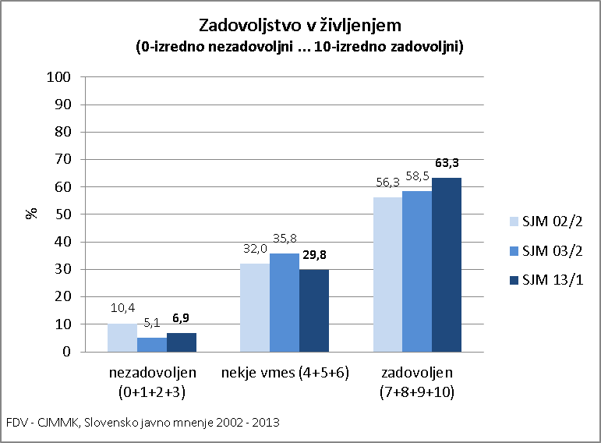
Z1: V celoti gledano, kako zadovoljni ste sedaj s svojim življenjem? Izberite ustrezno vrednost na lestvici od 0 do 10, pri čemer 0 pomeni, da ste izredno nezadovoljni, 10 pa, da ste izredno zadovoljni.

Slide 5
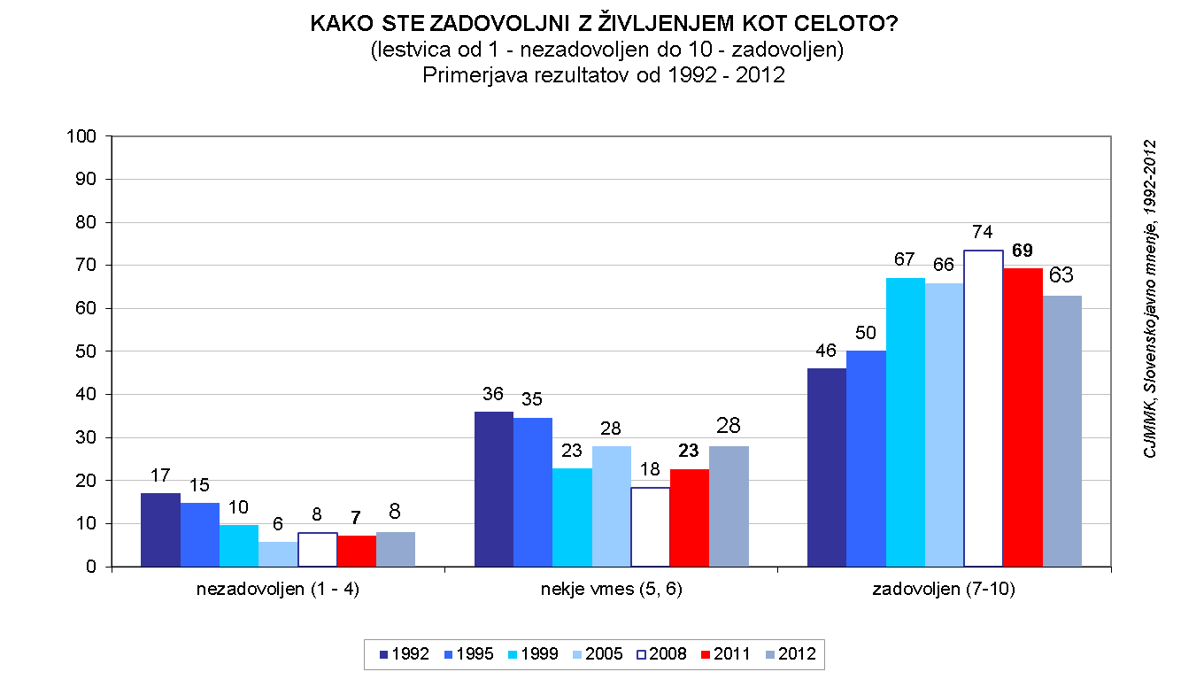

Slide 6
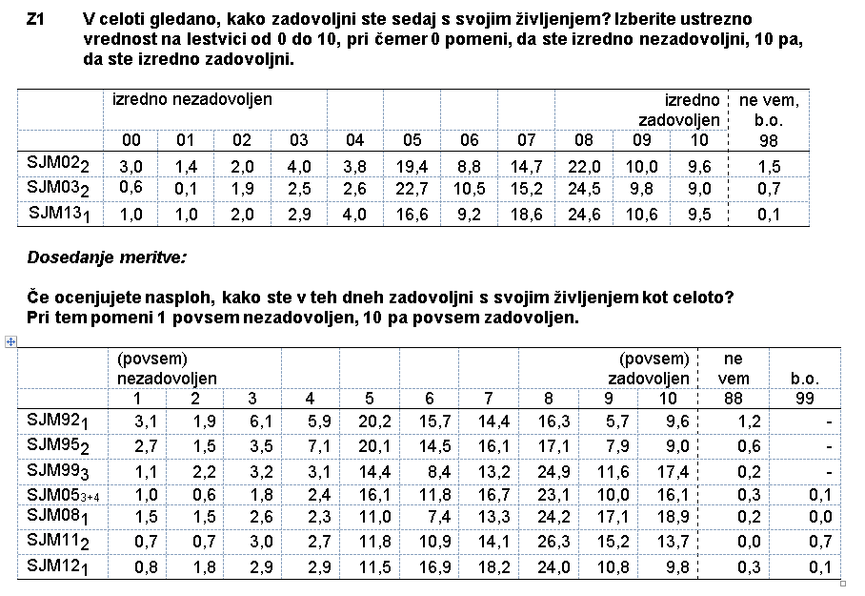
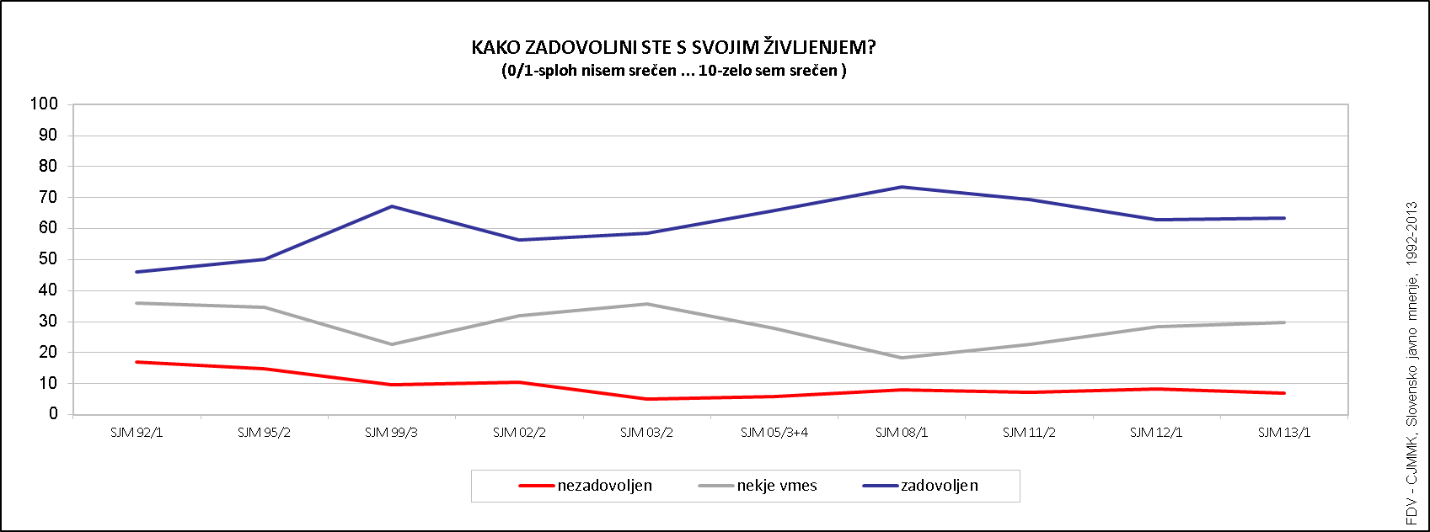

Slide 7
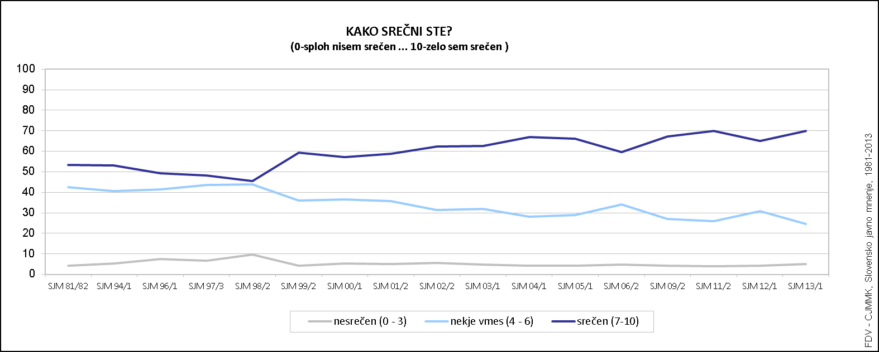
Z2 Prosimo vas, da s pomočjo iste lestvice izrazite vaša občutja glede osebne sreče nasploh, pri čemer
0 pomeni, da sploh niste srečni, in 10, da ste zelo srečni.

Slide 8
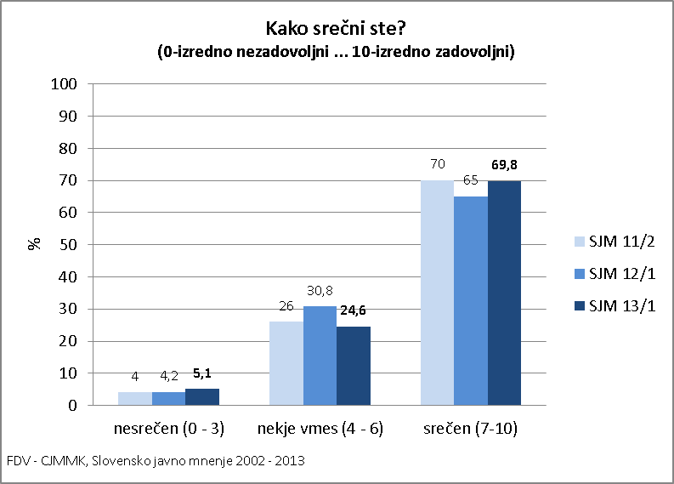

Slide 9
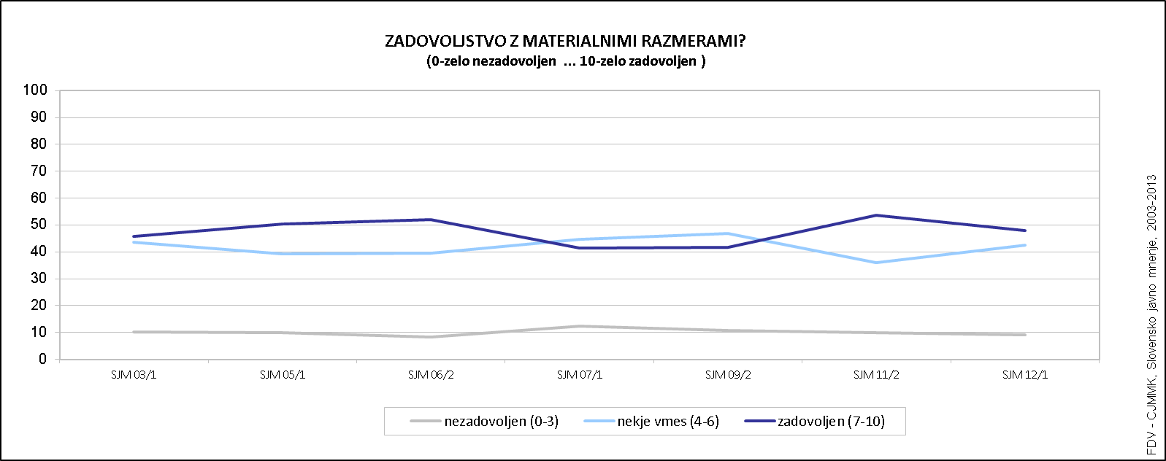
Z3 Kako ocenjujete materialne razmere, v katerih živite vi in vaša družina?
Ocenite z lestvico od 0 do 10, pri čemer 0 pomeni najslabšo, 10 pa najboljšo oceno. V kolikšni meri ste torej zadovoljni oz. nezadovoljni z materialnimi razmerami v vaši družini?

Slide 10
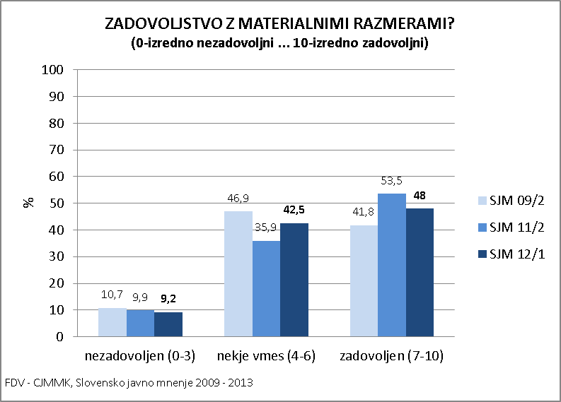

Slide 11
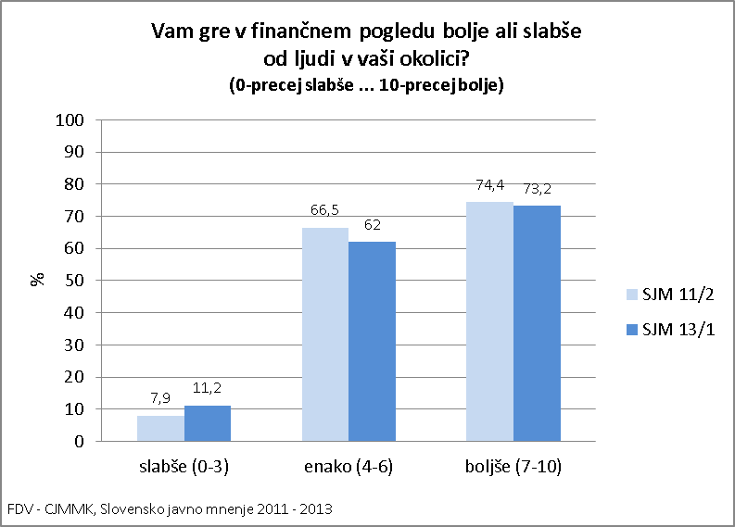
Z4 Če se primerjate z ljudmi v vaši okolici, ali sodite, da vam gre v finančnem pogledu bolje kot njim, enako ali slabše?

Slide 12
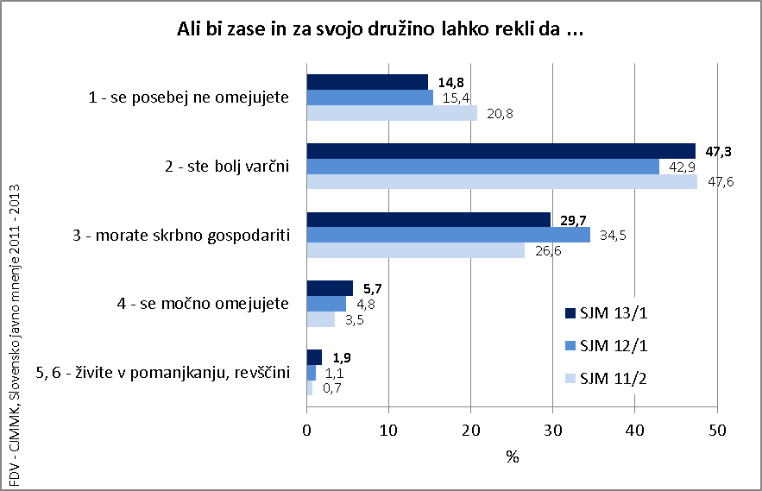
Z5 Ali bi zase in za svojo družino lahko rekli:

Slide 13
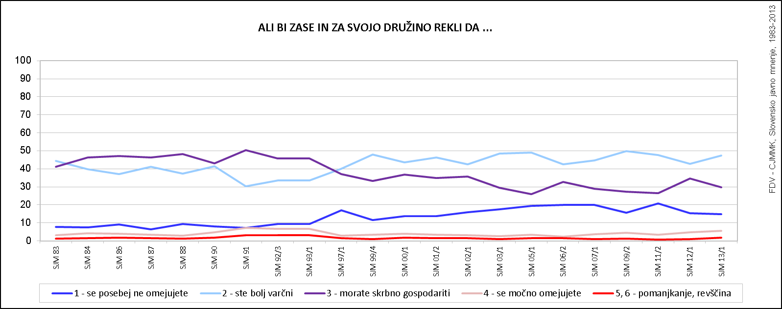

Slide 14
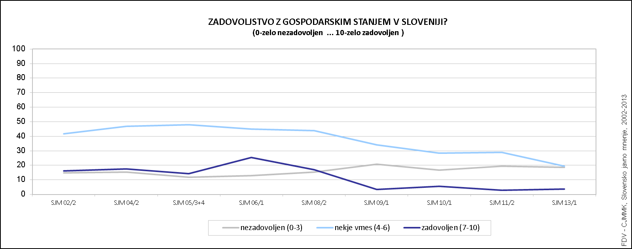
Z6 Kako zadovoljni ste na splošno s sedanjim gospodarskim stanjem v Sloveniji?
Ocenite z lestvico od 0 do 10, pri čemer ocena 0 pomeni, da ste izjemno nezadovoljni, 10 pa, da ste izjemno zadovoljni,

Slide 15
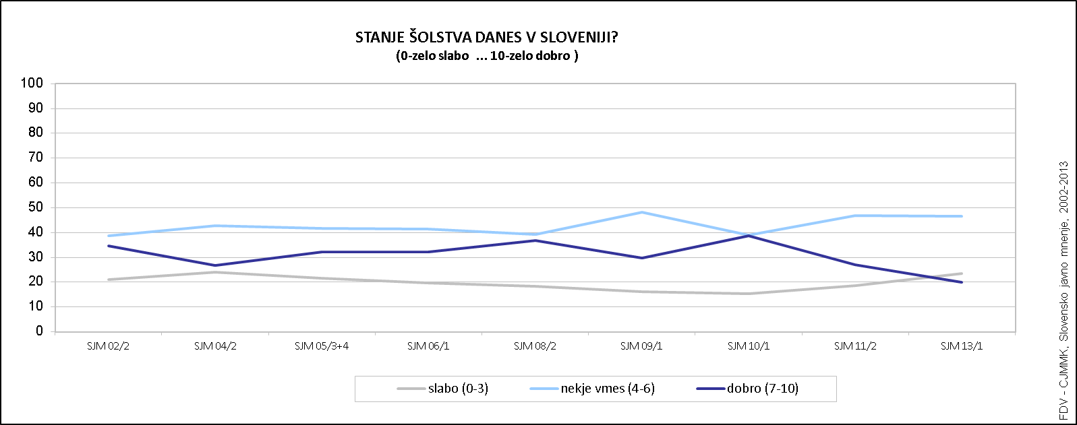
Z7 Kakšno je po vašem mnenju splošno stanje šolstva danes v Sloveniji?

Slide 16
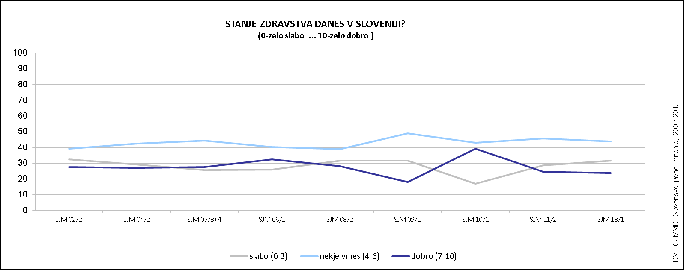
Z8 Kakšno je po vašem mnenju splošno stanje zdravstva danes v Sloveniji?

Slide 17

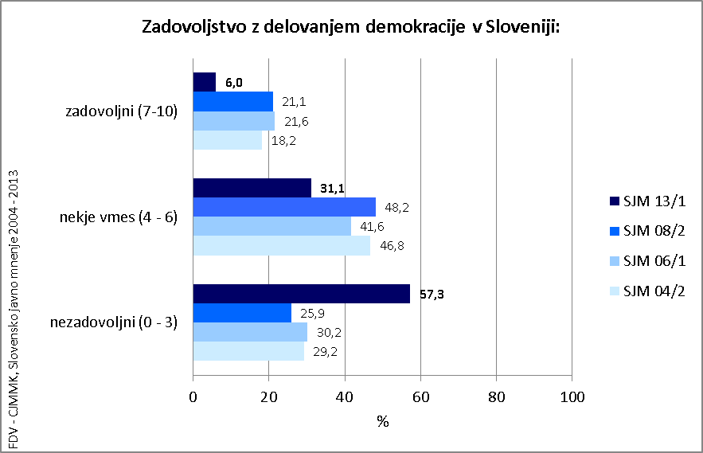

Slide 18
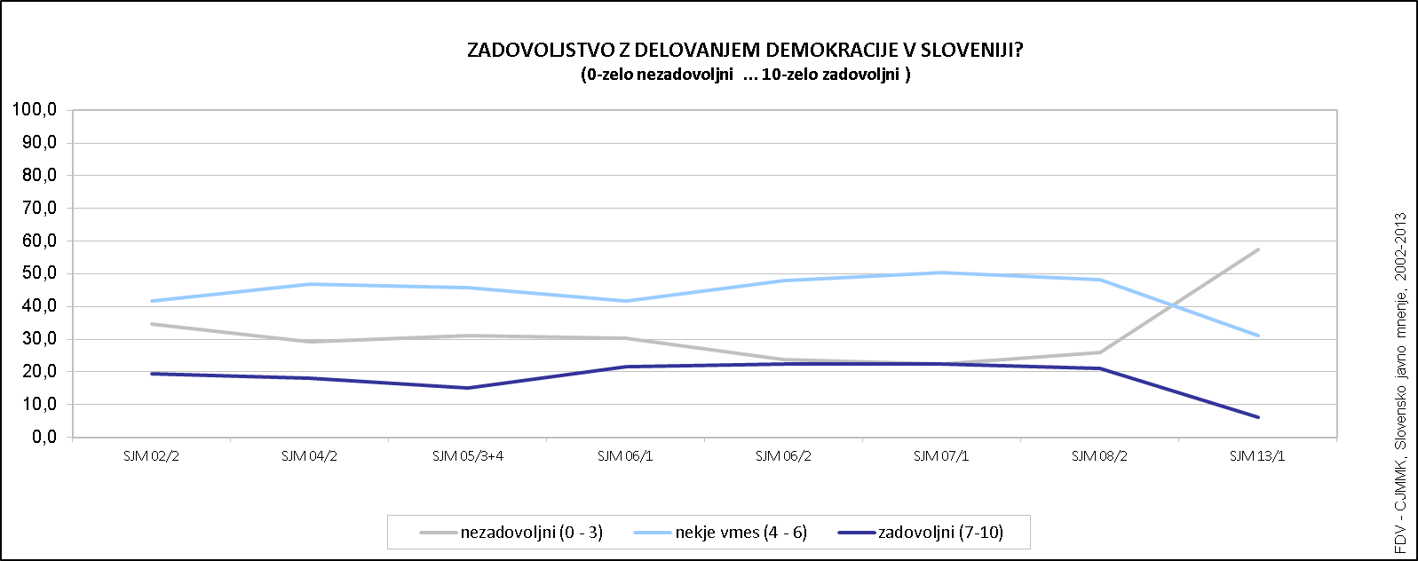
Z9 Kako zadovoljni ste na splošno z delovanjem demokracije v Sloveniji?

Slide 19
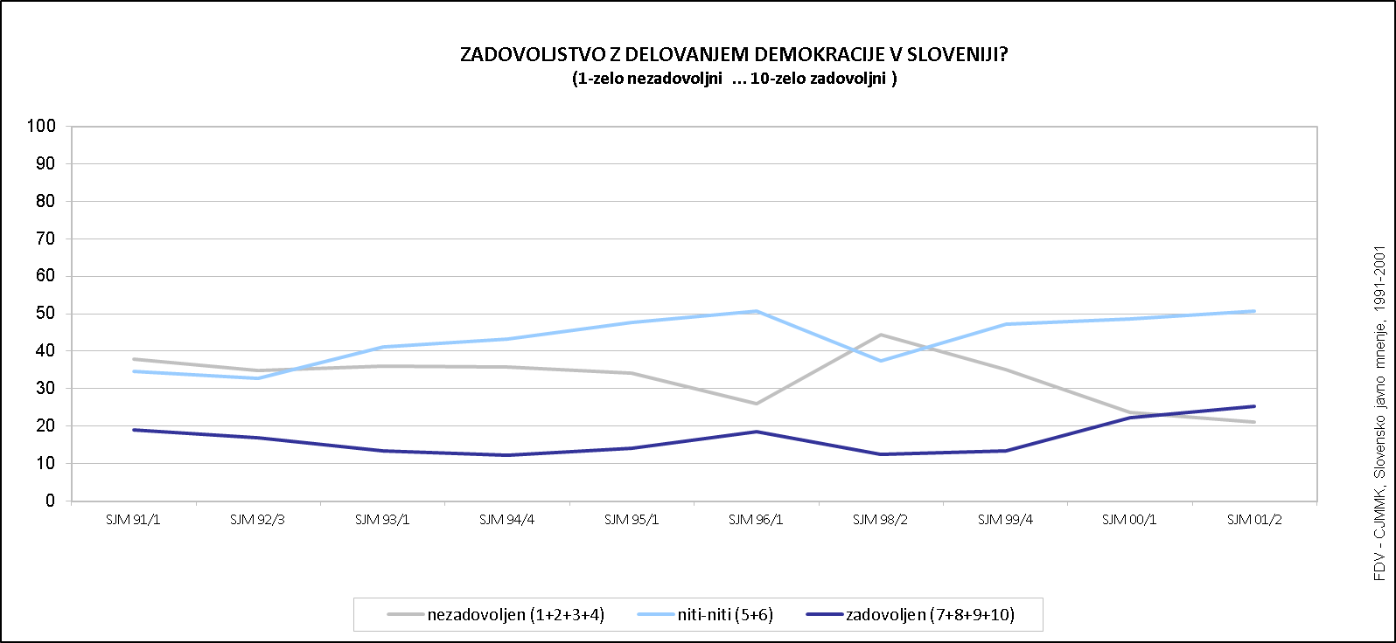

Slide 20
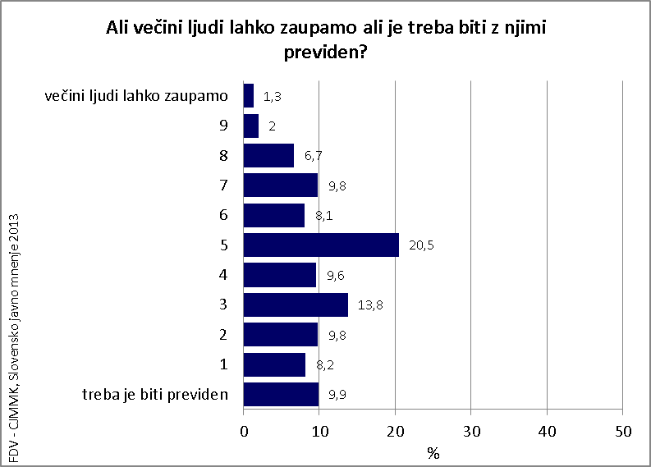
Z10 Če govorimo na splošno, ali bi rekli, da večini ljudi lahko zaupamo, ali menite, da je treba biti z ljudmi zelo previden? Izberite ustrezno vrednost na lestvici od 0 do 10, pri čemer 0 pomeni, da je treba biti z ljudmi zelo previden, 10 pa, da večini ljudi lahko zaupamo.

Slide 21
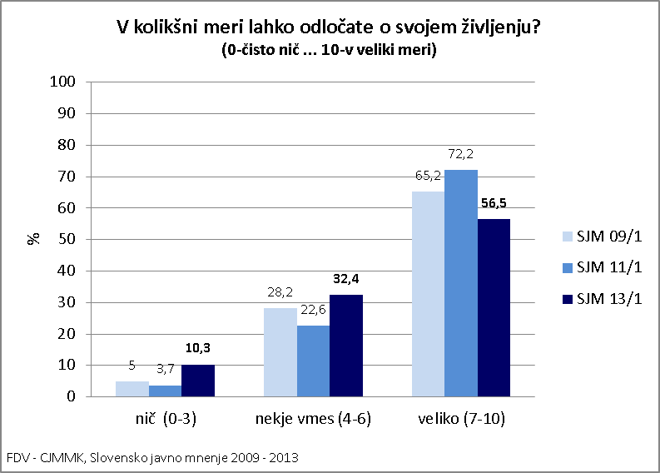
Z11 Nekateri ljudje imajo občutek, da lahko docela svobodno odločajo o svojem življenju, drugi pa imajo občutek, da s svojimi dejanji ne morejo bistveno vplivati na to, kaj se z njimi dogaja. Prosimo vas, da s pomočjo lestvice od 0 do 10 ocenite, v kolikšni meri lahko vi odločate o svojem življenju. Pri tem pomeni 0 čisto nič, 10 pa v veliki meri.

Slide 22
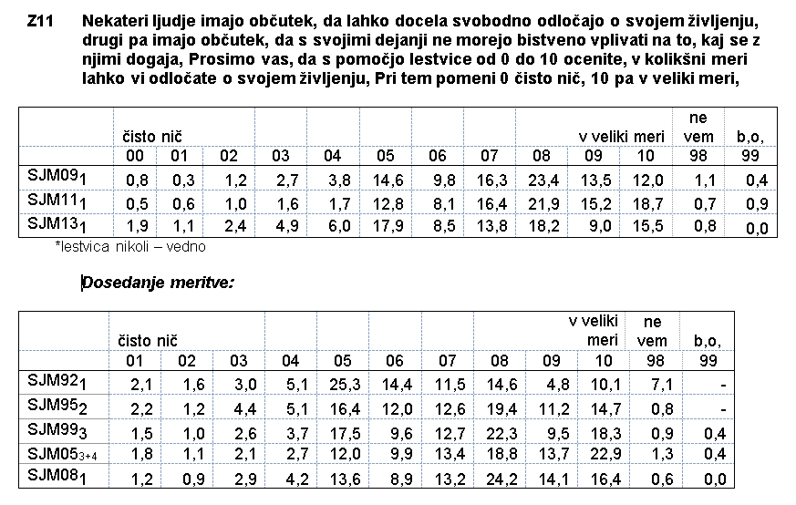
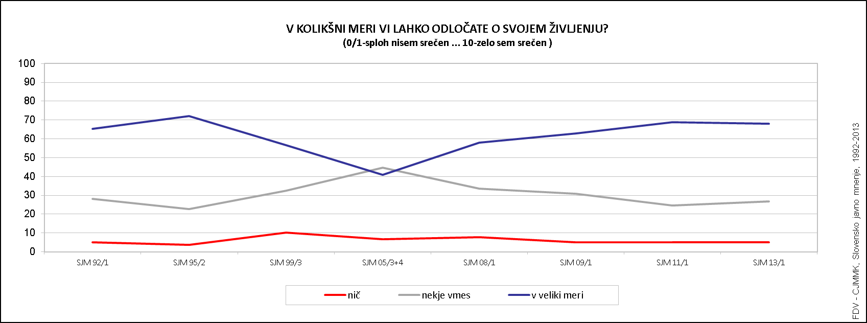

Slide 23
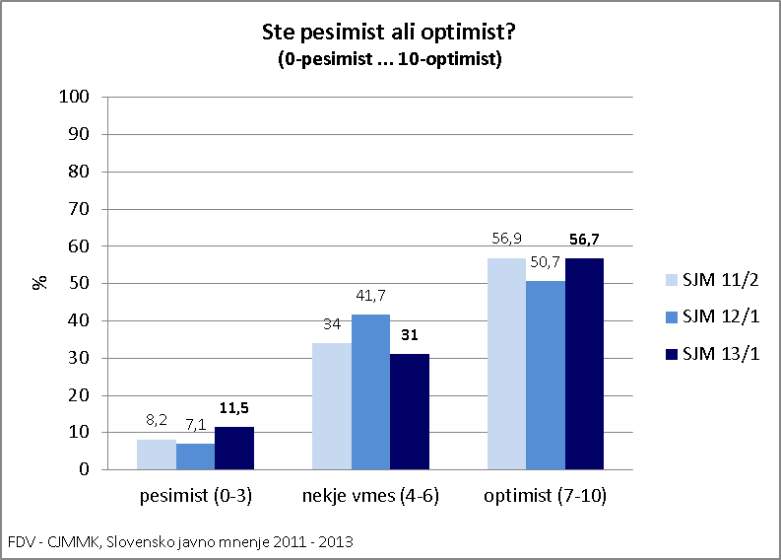
Z12 Ko gledajo na prihodnost, so nekateri ljudje bolj črnogledi, pravimo, da so pesimistični, drugi pa vidijo prihodnost bolj rožnato, so optimistični. Kako bi opredelili sebe na lestvici od 0 do 10, kjer 0
pomeni, da ste velik pesimist, 10 pa, da ste velik optimist?

Slide 24
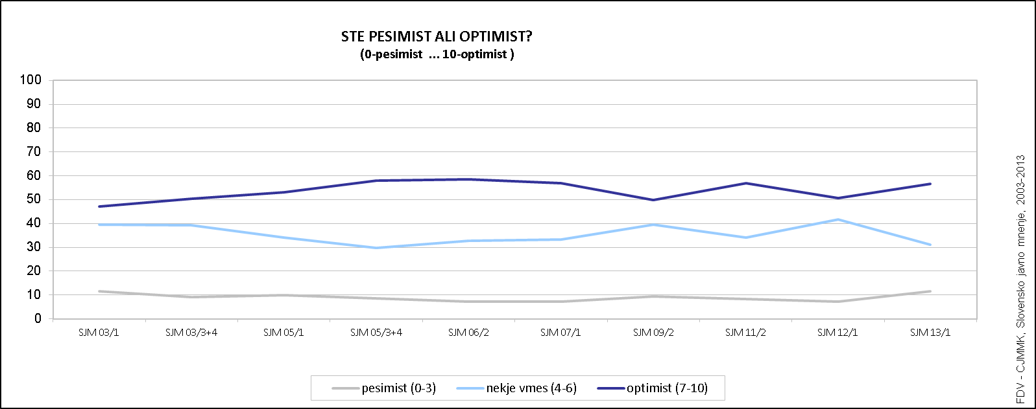
Z12 Ko gledajo na prihodnost, so nekateri ljudje bolj črnogledi, pravimo, da so pesimistični, drugi pa vidijo prihodnost bolj rožnato, so optimistični. Kako bi opredelili sebe na lestvici od 0 do 10, kjer 0 pomeni, da ste velik pesimist, 10 pa, da ste velik optimist?

Slide 25
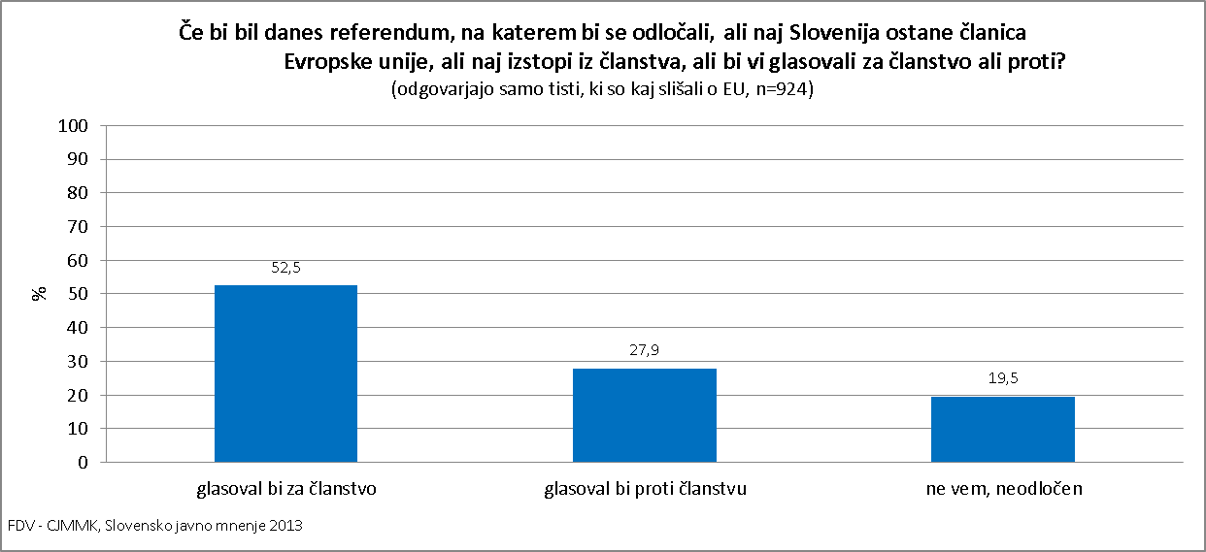
N20 Če bi bil danes referendum, na katerem bi se odločali, ali naj Slovenija ostane članica Evropske unije, ali naj izstopi iz članstva, ali bi vi glasovali za članstvo ali proti?

Slide 26
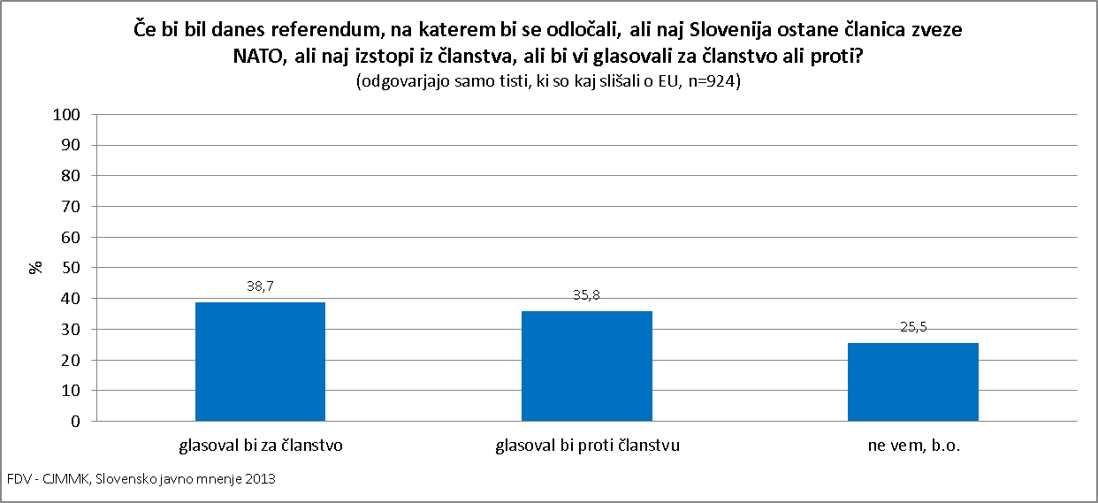
N21 Kaj pa, če bi bil danes referendum, na katerem bi se odločali, ali naj Slovenija ostane članica zveze
NATO, ali naj izstopi iz članstva, ali bi vi glasovali za članstvo ali proti?

Slide 27
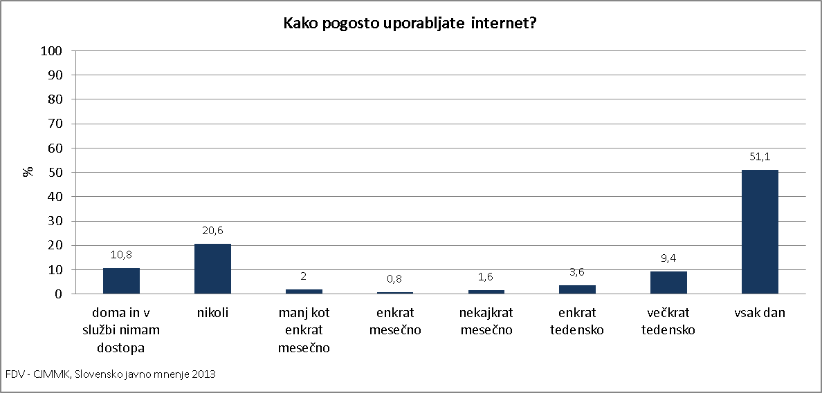
C61 Kako pogosto za osebno rabo uporabljate splet (internet) ali elektronsko pošto - bodisi doma bodisi v službi?

Slide 28
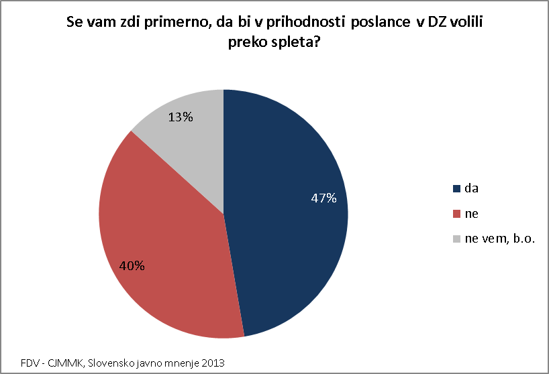
C62 Ali se vam zdi primerno ali ne, da bi v prihodnosti lahko volili poslance v Državni zbor tudi preko spleta (interneta) s pomočjo t,i, elektronskih volitev?

Slide 29
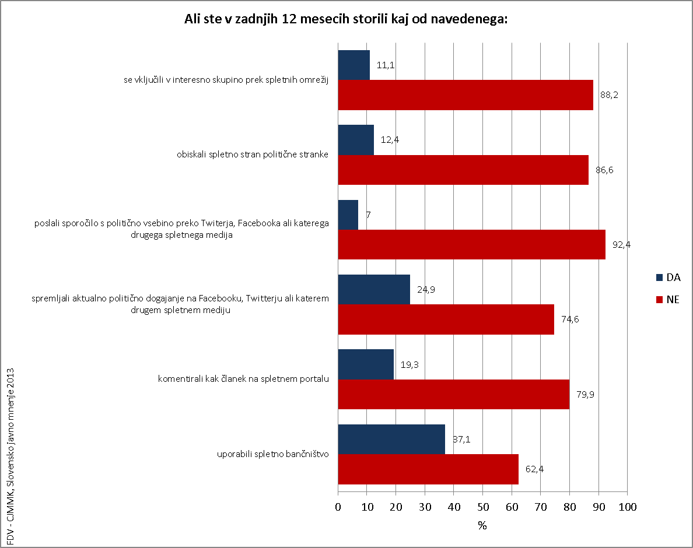
C63 Navedel/-a vam bom nekaj možnih oblik delovanja ljudi preko spleta (interneta), Povejte, ali ste v zadnjih 12 mesecih naredili kaj od navedenega? Ali ste… ?

Slide 31
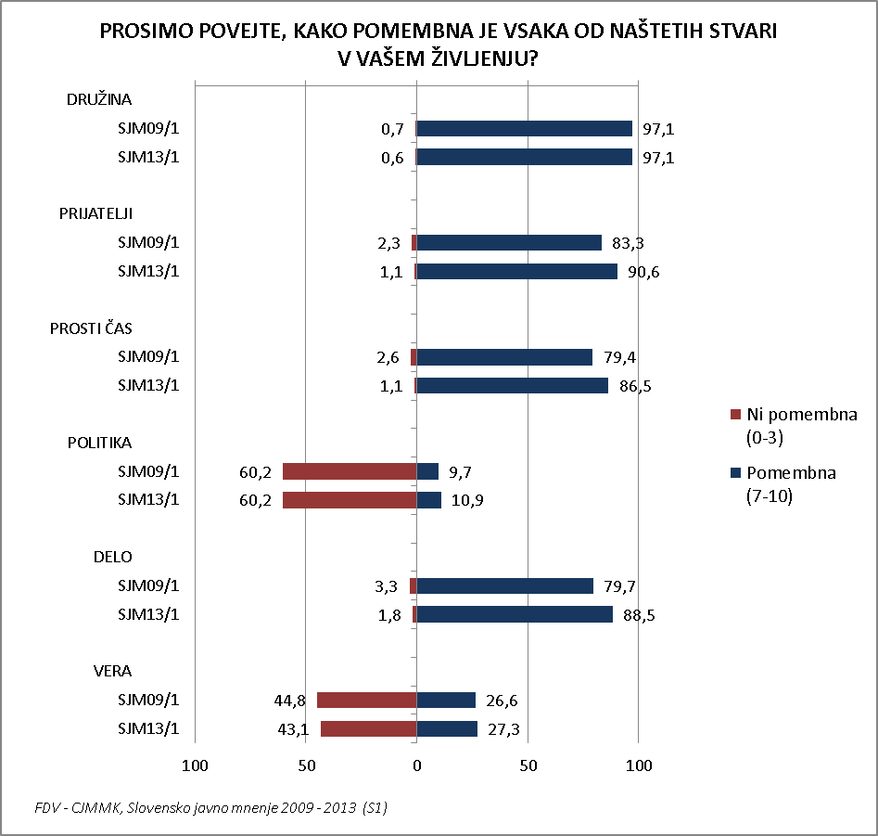
S1 Prosimo povejte, kako pomembna je vsaka od naštetih stvari v vašem življenju? Ocenite na lestvici od 0 do 10, kjer 0 pomeni, da stvar sploh ni pomembna, 10 pa, da je stvar izjemno pomembna v vašem življenju.
DRUŽINA, PRIJATELJI, PROSTI ČAS, DELO, POLITIKA, VERA

Slide 32
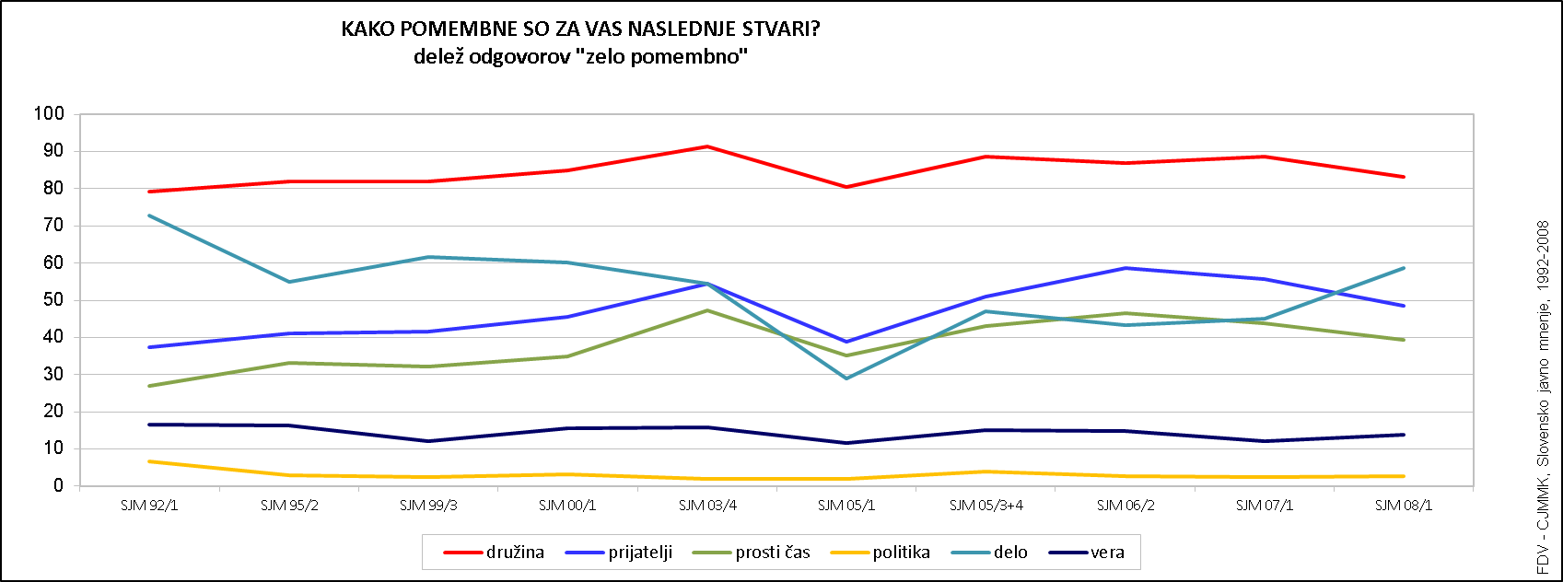

Slide 33
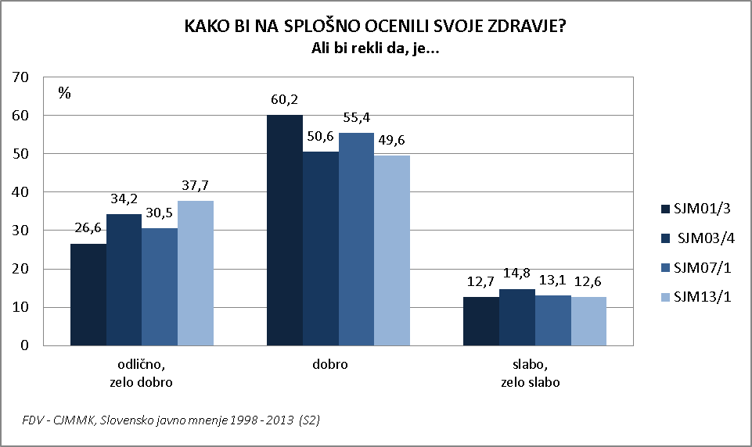
S2 Kako bi na splošno ocenili vaše zdravje? Ali bi rekli, da je...

Slide 34
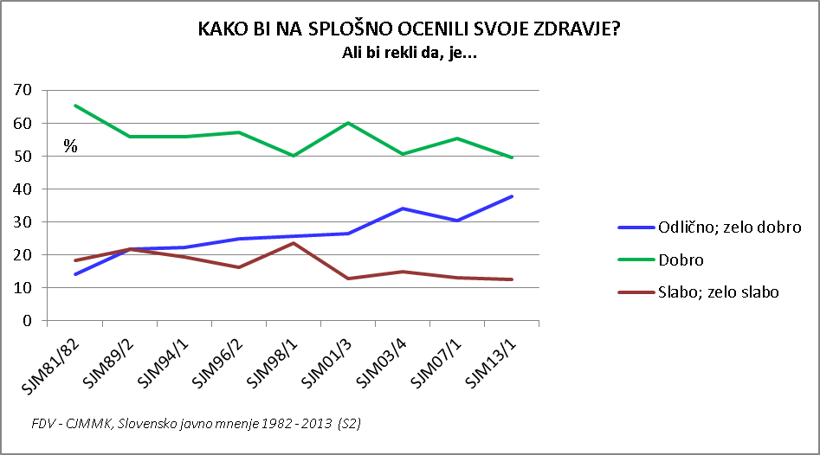

Slide 35
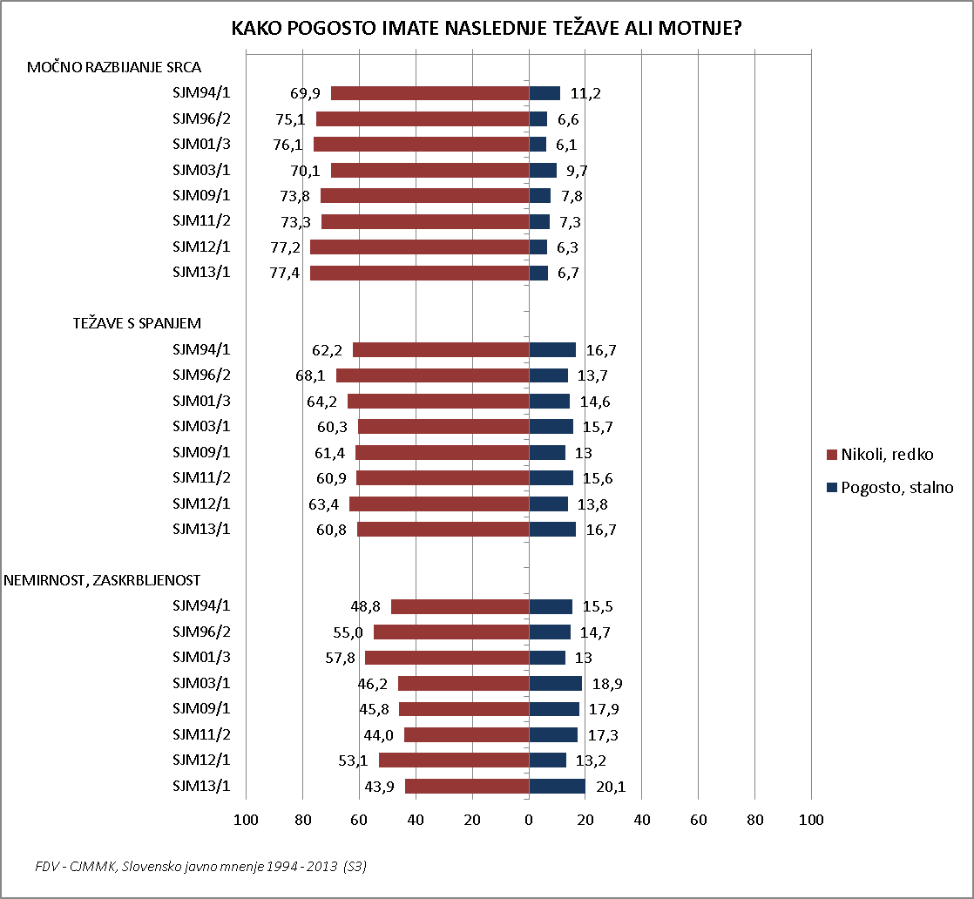
S3 Kako pogosto imate naslednje težave ali motnje?

Slide 36
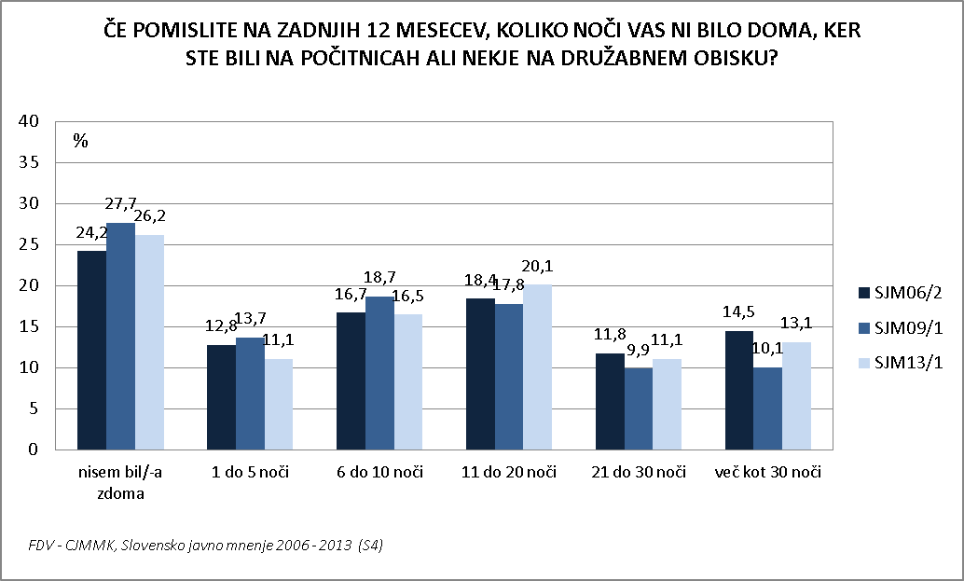
S4 Če pomislite na zadnjih 12 mesecev, koliko noči vas ni bilo doma, ker ste bili na počitnicah ali nekje na družabnem obisku?

Slide 37
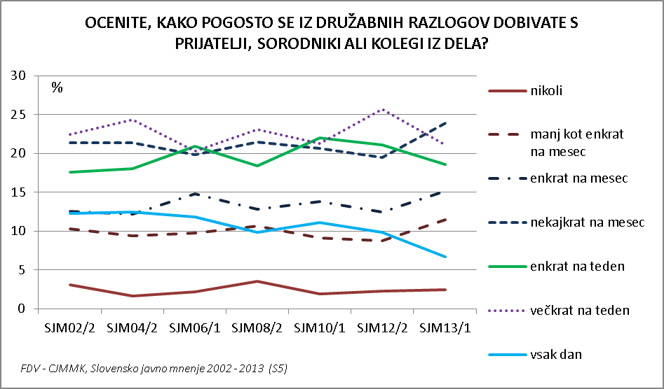
S5 Ocenite, kako pogosto se iz družabnih razlogov dobivate s prijatelji, sorodniki ali kolegi z dela?

Slide 38
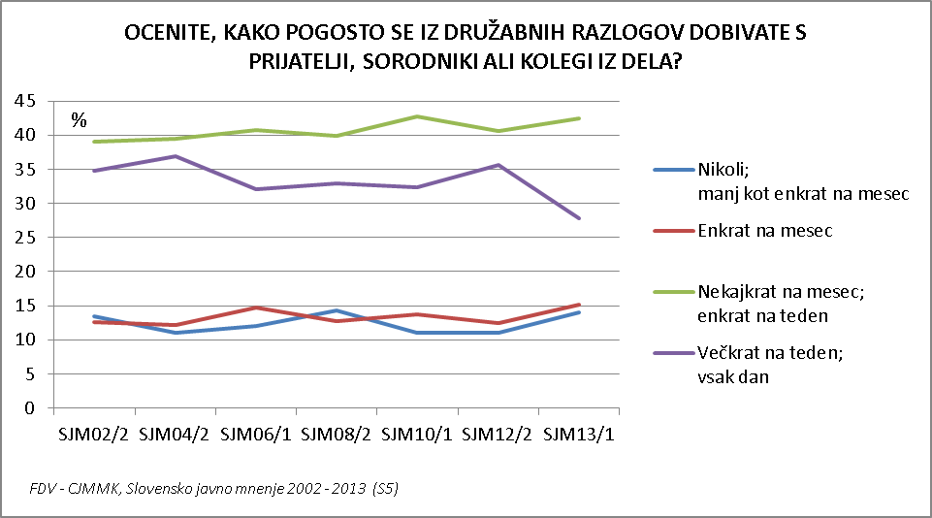

Slide 39
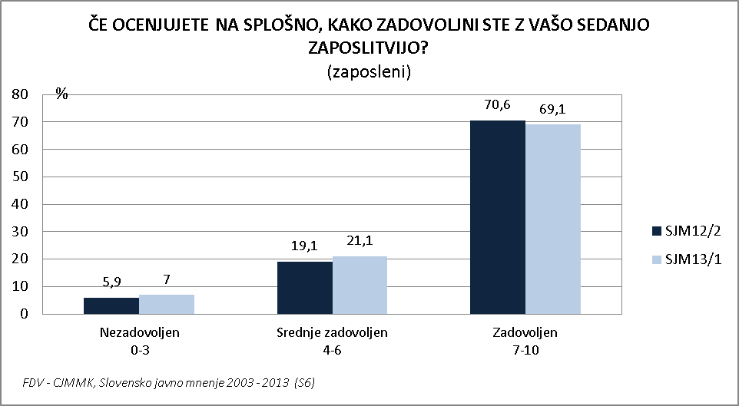
S6 Če ocenjujete na splošno, kako zadovoljni ste z vašo sedanjo zaposlitvijo?
(odgovarjajo samo zaposleni)

Slide 40
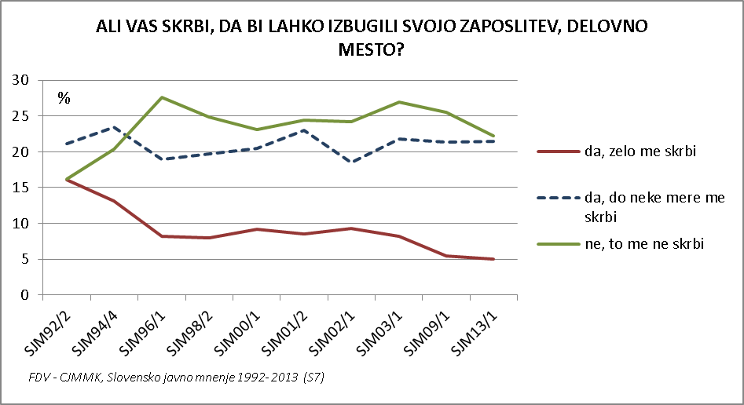
S7 Ali vas skrbi, da bi lahko izgubili svojo zaposlitev, delovno mesto?
(odgovarjajo samo zaposleni, n=504)

Slide 41
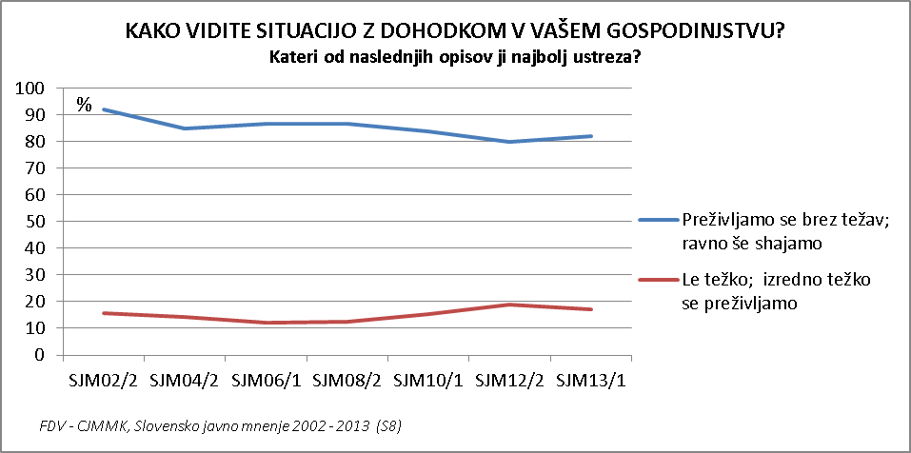
S8 Kako vidite situacijo z dohodkom v vašem gospodinjstvu? Kateri od naslednjih opisov ji najbolj ustreza?

Slide 42
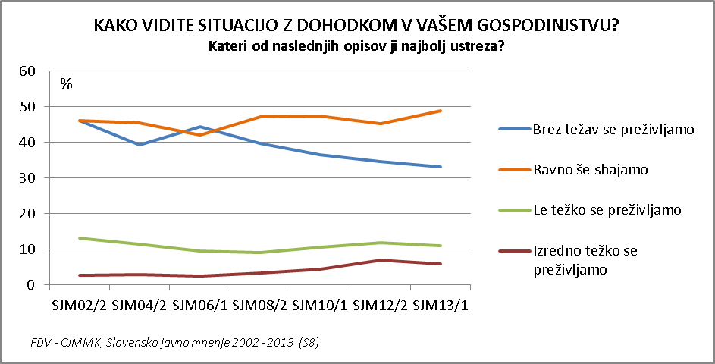

Slide 43
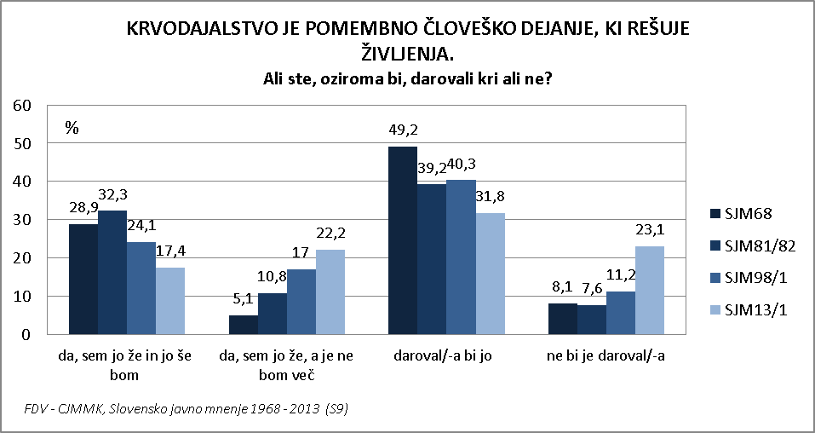
S9 Krvodajalstvo je pomembno človeško dejanje, ki rešuje življenja.
Ali ste, oziroma bi, darovali kri ali ne?

Slide 44
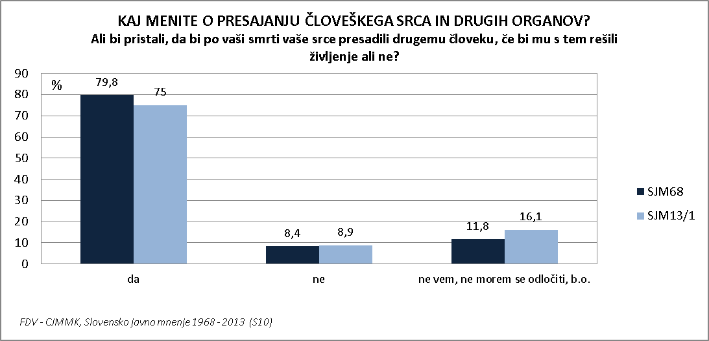
S10 Kaj menite o presajanju človeškega srca in drugih organov? Ali bi pristali, da bi po vaši smrti vaše srce presadili drugemu človeku, če bi mu s tem rešili življenje ali ne?

Slide 45
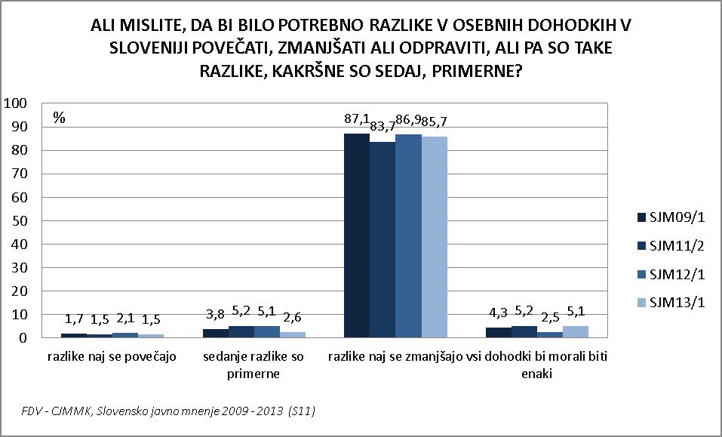
S11 Ali mislite, da bi bilo potrebno razlike v osebnih dohodkih v Sloveniji povečati, zmanjšati ali odpraviti, ali pa so take razlike, kakršne so sedaj, primerne?

Slide 46
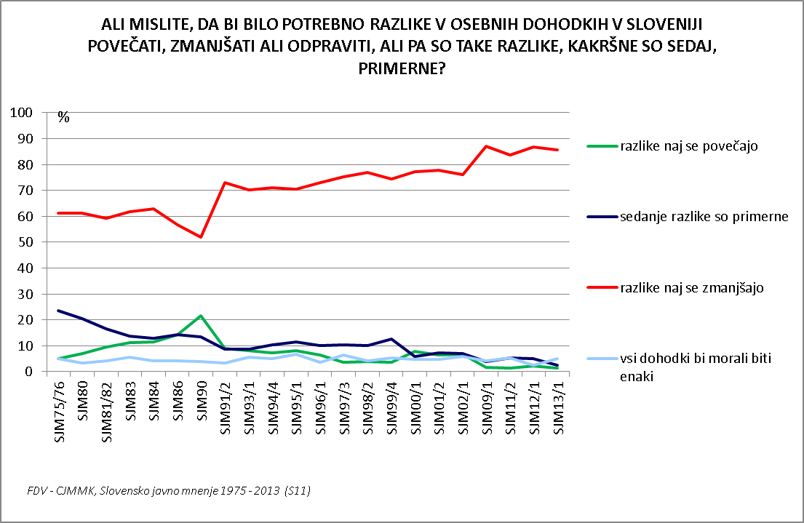

Slide 47
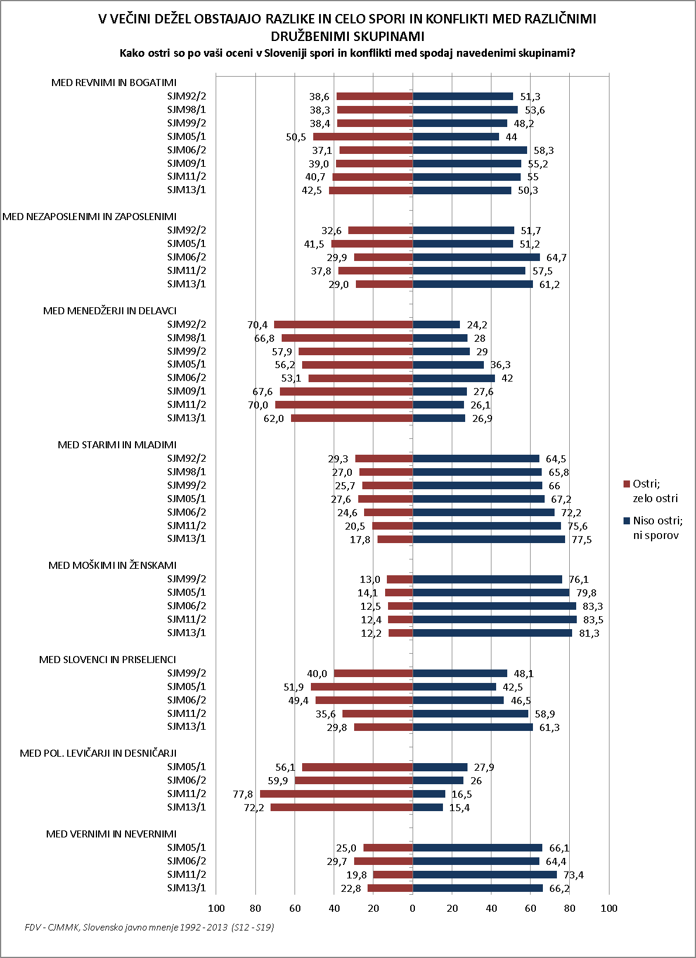
S12 – S19 V večini dežel obstajajo razlike in celo spori in konflikti med različnimi družbenimi skupinami.
Kako ostri so po vaši oceni v Sloveniji spori in konflikti med spodaj navedenimi skupinami?

Slide 48
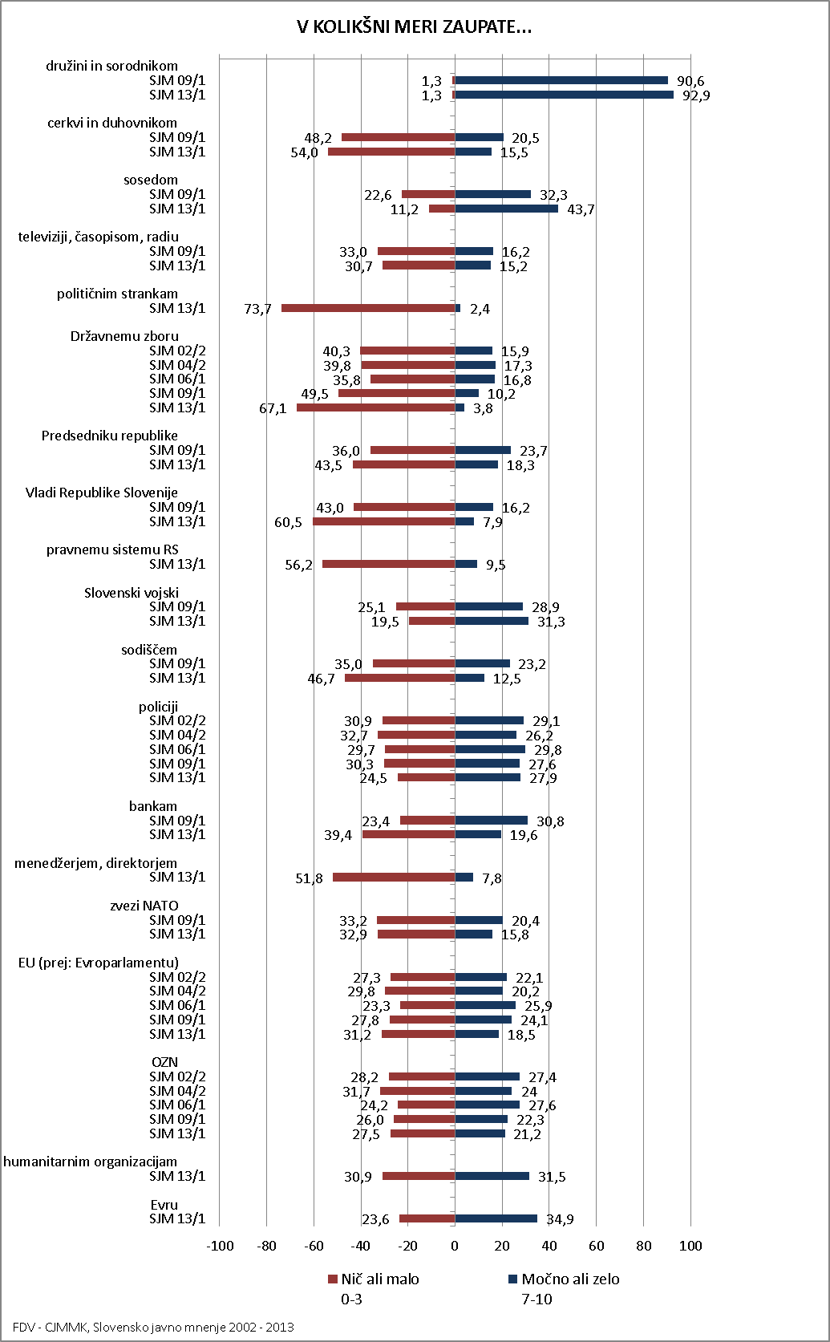
S20 Ljudje morajo nekomu zaupati in imeti občutek, da se lahko zanesejo nase in na druge.
Ocenite vaše zaupanje na lestvici od 0 do 10, pri čemer 0 pomeni, da sploh ne zaupate,
10 pa, da povsem zaupate. V kolikšni meri lahko vi zaupate naslednjim:

Slide 49
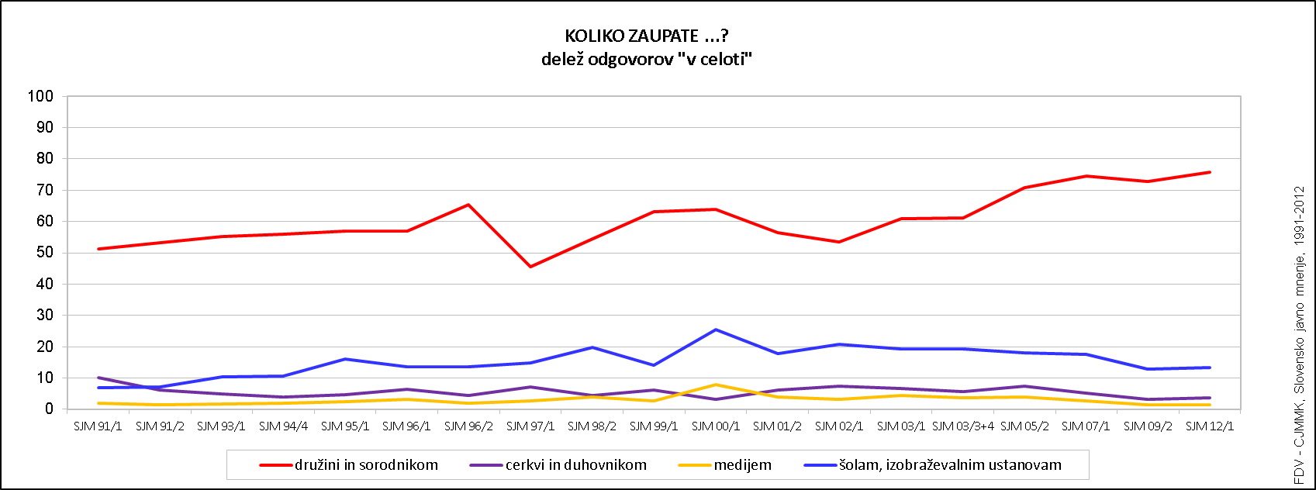
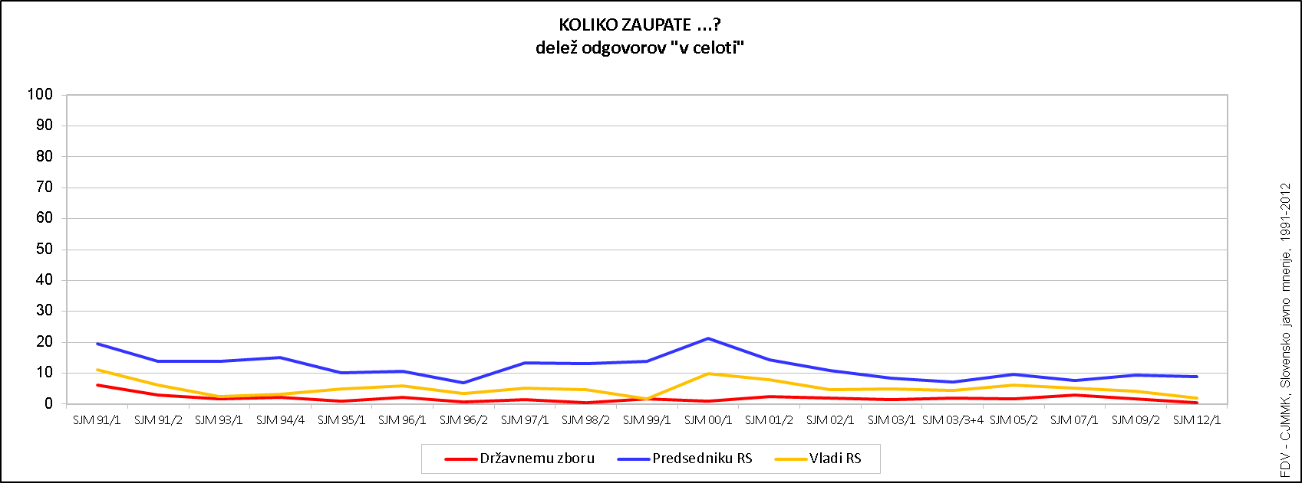

Slide 50
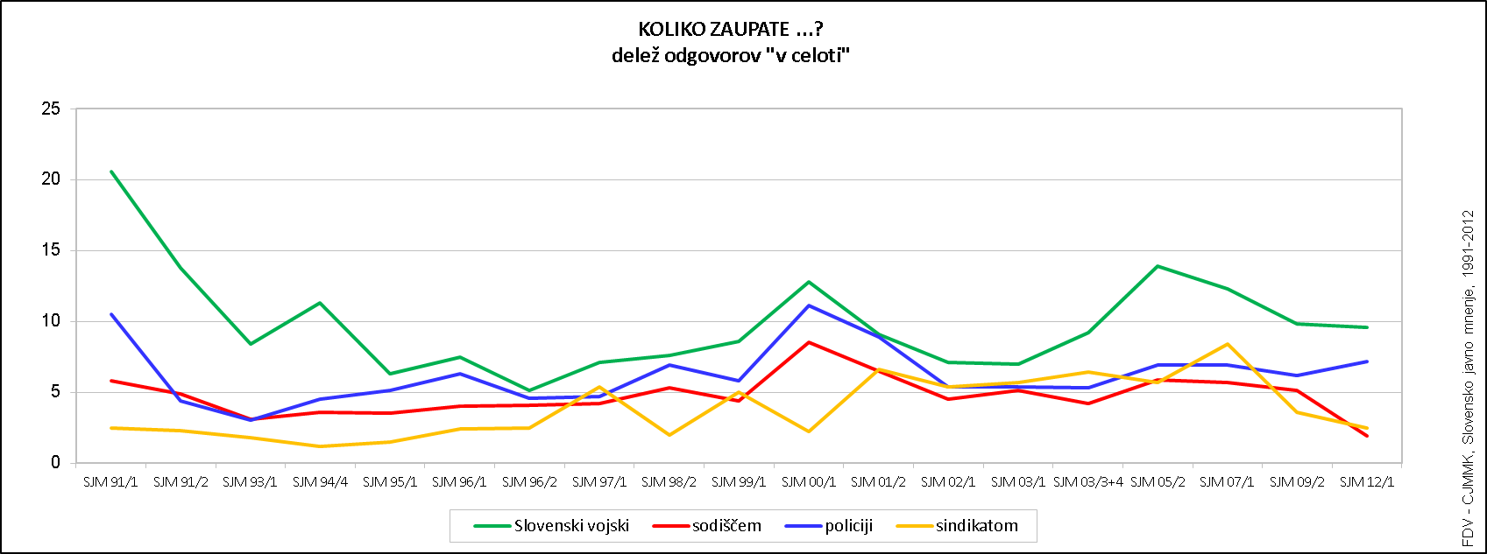

Slide 51
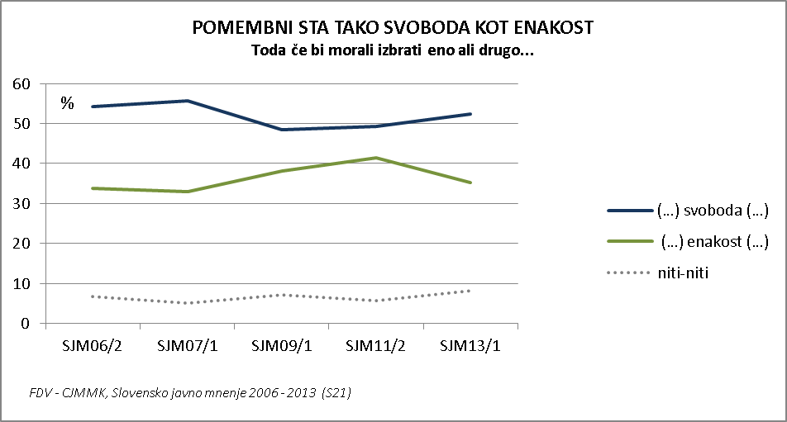
S21 Katera od dveh naslednjih trditev je bliže vašemu mnenju? Pomembni sta tako svoboda kot enakost. Toda če bi morali izbrati eno ali drugo...

Slide 52


Slide 53

S22 Katera od dveh naslednjih trditev je bliže vašemu mnenju? Pomembni sta tako svoboda kot varnost. Toda če bi moral/a izbrati eno ali drugo...

Slide 54


Slide 55

S23 In katera od dveh naslednjih trditev je bliže vašemu mnenju? Pomembni sta tako enakost kot varnost. Toda če bi moral/a izbrati eno ali drugo...

Slide 56


Slide 57

S24 Povejte prosim, kdo naj bi bil po vašem mnenju predvsem odgovoren za to, da bi imeli ljudje primeren življenjski standard? Prosim, ocenite na lestvici od 0 do 10, pri čemer 0 pomeni 'to je predvsem odgovornost posameznika', 10 pa 'to je predvsem odgovornost države'.

Slide 58

S25 – S41 Našteli vam bomo nekaj besed ali pojmov, vi pa na hitro, po prvem vtisu, brez predolgega razmišljanja, ocenite, ali imate do njih zelo pozitiven, pozitiven, negativen ali zelo negativen odnos.

Slide 59


Slide 60


Slide 61


Slide 62


Slide 63


Slide 64


Slide 65


Slide 66


Slide 67


Slide 68


Slide 69


Slide 70


Slide 71


Slide 72


Slide 73


Slide 74


Slide 75


Slide 76


Slide 77


Slide 78


Slide 79


Slide 80


Slide 81


Slide 82


Slide 83


Slide 84


Slide 85


Slide 86


Slide 87


Slide 88


Slide 89


Slide 90




Slide 91

S42 – S53 Prosim povejte, ali spodaj navedeni pojmi ustrezajo ali ne ustrezajo vaši predstavi o kapitalistični družbi.

Slide 92

S54 – S65 Sedaj pa povejte še, ali navedeni pojmi ustrezajo ali ne ustrezajo vaši predstavi o socialistični družbi.

Slide 93


Slide 94


Slide 95


Slide 96


Slide 97


Slide 98


Slide 99


Slide 100


Slide 101


Slide 102


Slide 103


Slide 104


Slide 105


Slide 106


Slide 107


Slide 108


Slide 109


Slide 110


Slide 111


Slide 112


Slide 113


Slide 114


Slide 115


Slide 116


Slide 117


Slide 118


Slide 119

S66 Sedaj pa za vsakega od naslednjih poklicev povejte, kolikšen ugled ima po vaši oceni pri ljudeh.
Ocenite z lestvico, pri čemer 1 pomeni zelo velik ugled, 5 pa zelo majhen.

Slide 120

S67 V Sloveniji se je oblikovalo več različnih pogledov glede vloge partizanov in domobrancev v času
2. svetovne vojne (1941–1945). Navedli vam bomo nekaj teh pogledov, vi pa povejte, kateri od njih vam je najbližji.

Slide 121


Slide 122

S68 Obstajajo različna mnenja o razmerah, v kakršnih smo živeli v Sloveniji v desetletjih po
2. svetovni vojni – vse do osamosvojitve Slovenije 1991. Navajamo jih nekaj, vi pa povejte, katero je vam osebno najbližje?

Slide 123


Slide 124

S69 Tudi pogledi na razvoj in življenjske razmere v Sloveniji v zadnjih dveh desetletjih – po osamosvojitvi, so različni. Navedli vam bomo nekaj pogledov, vi pa povejte, kateri od teh je vam najbližji.

Slide 125


Slide 126

S71 Spodaj so zapisani trije značilni pogledi na družbo, v kateri živimo. Kateri izmed njih je najbliže vašemu mnenju?

Slide 127


Slide 128

S72 Včasih demokracija ne deluje. Kadar se to zgodi, nekateri menijo, da potrebujemo močnega voditelja, ki bi uredil stvari; drugi pa menijo, da je tudi takrat, ko stvari ne delujejo, demokracija najboljša. Kaj vi mislite o tem, ali takrat...

Slide 129


Slide 130

S73 Slovenija je v ustavi opredeljena kot pravna in kot socialna država. a) Kaj menite, v kolikšni meri je Slovenija pravna država? b) In v kolikšni meri je Slovenija socialna država?

Slide 131


Slide 132


Slide 133

S74 V zadnjem času je vse več pobud za uveljavitev t.i. univerzalnega temeljnega dohodka. Država naj bi tako vsem zagotavlja temeljni nivo dohodka, ne glede na premoženje ali zaposlenost, in tako preprečila širjenje revščine ter zagotovila avtonomijo posameznika.
Ali uvedbo Univerzalnega temeljnega dohodka podpirate ali ne?

Slide 134

S75 Prevladuje ocena, da je Slovenija v gospodarski in finančni krizi. Ali to krizo občutite tudi vi osebno, kdo v vaši družini ali ne?

Slide 135


Slide 136

S76 Ali ste zaradi krize spremenili vaše potrošniške navade, ali sedaj trošite manj kot prej ali ne?

Slide 137


Slide 138

S77 Ali je zaradi te krize vas oz. koga v vaši družini prizadelo kaj od naslednjega?

Slide 139

S78 Ali bi se bili vi - zato, da bi se Slovenija izvila iz krize - pripravljeni čemu odpovedati, oziroma več prispevati iz lastnega žepa ali ne?

Slide 140


Slide 141
GRAFOTEKA
DEMOGRAFIJA
„blok D“

Slide 142

D22 ALI STE ALI NISTE ČLAN/-ICA SINDIKATA?

Slide 143

D23 Ali se imate za pripadnika kakšne religije, veroizpovedi. Če da, katere?

Slide 144

D24a Ne glede na to ali obiskujete verske obrede ali ne, ali bi zase rekli, da ste...

Slide 145

D25 V naši družbi so skupine ljudi, ki so blizu vrha ter skupine, ki so bolj na dnu. Spodaj je lestvica, ki sega od vrha do dna. Kam bi vi uvrstili samega sebe na tej lestvici?

Slide 146

D27 Za katero stranko oz, kandidata katere stranke ste volili?

Slide 147


Slide 148

D27c Velika verjetnost je, da bo (je?) iz vstajniškega gibanja nastala ena ali več novih strank.
Ali bi tako novo stranko na volitvah podprli, ali ne?

Slide 149

D38 Kako varno se počutite (bi se počutili), kadar zvečer hodite (ali bi hodili) sami po vaši soseski?

Slide 150

D39 Ste bili vi ali kdo od članov vašega gospodinjstva v zadnjih petih letih žrtev vloma ali fizičnega napada?

Slide 151

D40 Večina ljudi sebe vidi tudi kot pripadnike nekega družbenega razreda
Kateri družbeni skupini - sloju ali razredu - se vam zdi, da pripadate?

Slide 152

D41b

Slide 153

D41c Ali imate v vašem gospodinjstvu dostop do spleta (interneta)?

Slide 155
D22 ALI STE ALI NISTE ČLAN/-ICA SINDIKATA?

Slide 156
D23 Ali se imate za pripadnika kakšne religije, veroizpovedi. Če da, katere?

Slide 157
D24a Ne glede na to ali obiskujete verske obrede ali ne, ali bi zase rekli, da ste...

Slide 158
D25 V naši družbi so skupine ljudi, ki so blizu vrha ter skupine, ki so bolj na dnu. Spodaj je lestvica, ki sega od vrha do dna. Kam bi vi uvrstili samega sebe na tej lestvici?

Slide 159
D27 Za katero stranko oz, kandidata katere stranke ste volili?

Slide 161
D27c Velika verjetnost je, da bo (je?) iz vstajniškega gibanja nastala ena ali več novih strank.
Ali bi tako novo stranko na volitvah podprli, ali ne?

Slide 162
D38 Kako varno se počutite (bi se počutili), kadar zvečer hodite (ali bi hodili) sami po vaši soseski?

Slide 163
D39 Ste bili vi ali kdo od članov vašega gospodinjstva v zadnjih petih letih žrtev vloma ali fizičnega napada?

Slide 164
D40 Večina ljudi sebe vidi tudi kot pripadnike nekega družbenega razreda
Kateri družbeni skupini - sloju ali razredu - se vam zdi, da pripadate?

Slide 165
D41b

Slide 166
D41c Ali imate v vašem gospodinjstvu dostop do spleta (interneta)?

